Slide 1
PROJETO
Lista de Amigos
CRUD + Sistema de Login
Apresentação do Projeto
Desenvolvimento de Sistemas II
Cadastro, consulta, atualização e exclusão de amigos, com autenticação e controle de acesso.
Desenvolvimento de Sistemas II • Projeto Lista de Amigos

Slide 2
Visão Geral da Apresentação
• Objetivo e proposta do sistema
• Tecnologias e estrutura utilizada
• Funcionamento do sistema de login
• Controle de acesso por sessão
• CRUD de amigos: Create, Read, Update e Delete
• Fluxo completo de utilização
• Testes e resultados observados
• Conclusão e aprendizados
Desenvolvimento de Sistemas II • Projeto Lista de Amigos
2

Slide 3
Objetivo do Projeto
Objetivo geral
Desenvolver uma aplicação web para gerenciar um cadastro de amigos, permitindo realizar as operações básicas de um CRUD e restringindo o acesso às funcionalidades por meio de login.
• Permitir a autenticação de um usuário.
• Controlar o acesso às páginas do sistema por sessão.
• Realizar cadastro de novos amigos.
• Consultar os amigos cadastrados.
• Alterar os dados de um amigo existente.
• Excluir um amigo do cadastro.
• Persistir os dados em um banco de dados MySQL.
Desenvolvimento de Sistemas II • Projeto Lista de Amigos
3

Slide 4
Tecnologias e Recursos Utilizados
PHP
Lógica da aplicação, autenticação, sessões e processamento das operações CRUD.
MySQL / MySQLi
Persistência dos usuários e dos registros de amigos.
HTML
Estrutura das páginas e formulários.
W3.CSS
Estilização e organização visual das telas.
Font Awesome
Ícones utilizados nos botões e ações.
Sessão PHP
Controle de autenticação e proteção das páginas.
Desenvolvimento de Sistemas II • Projeto Lista de Amigos
4

Slide 5
Estrutura e Fluxo da Aplicação
Interface
Páginas PHP + HTML + W3.CSS
Processamento
Arquivos *Action.php recebem os formulários e executam as operações.
Persistência
conexaoBD.php abre a conexão com o banco MySQL.
1. Login
index.php -> loginAction.php
2. Acesso
verificarAcesso.php -> sessão logado
3. CRUD
cadastro / listar / atualizar / excluir
Arquivos principais
index.php → tela de login
loginAction.php → validação do login
verificarAcesso.php → proteção das páginas
principal.php → menu do sistema
cadastro*.php → Create
listar.php → Read
atualizar*.php → Update
excluir*.php → Delete
Desenvolvimento de Sistemas II • Projeto Lista de Amigos
5

Slide 6
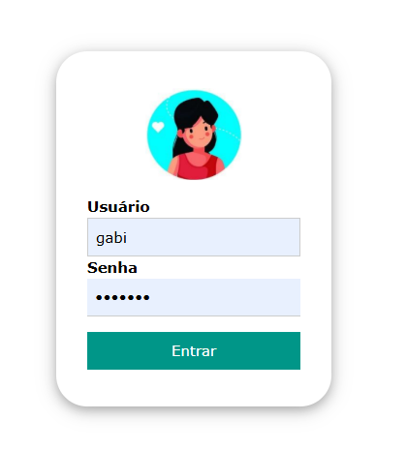
Sistema de Login
Primeira etapa: autenticação do usuário
• O usuário informa seu nome de usuário e senha.
• Os dados são enviados para o processamento do login.
• O sistema consulta o usuário cadastrado no banco de dados.
• Quando os dados são válidos, a sessão é criada e o acesso é liberado.
• Em caso de dados inválidos, o sistema apresenta uma mensagem de acesso.
Desenvolvimento de Sistemas II • Projeto Lista de Amigos
6

Slide 7
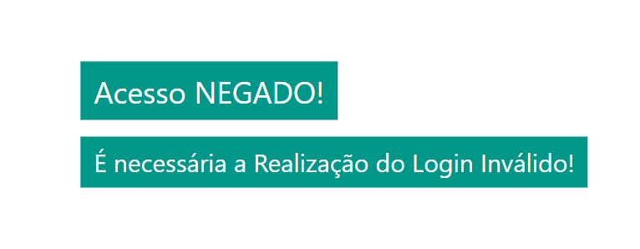
Controle de Acesso
A aplicação verifica se existe uma sessão autenticada
O que acontece?
As páginas protegidas verificam a sessão antes de permitir o acesso. Sem login válido, o usuário é direcionado para a tela de acesso negado.
Implementação
verificarAcesso.php utiliza a sessão PHP para verificar se $_SESSION['logado'] está definida.
Desenvolvimento de Sistemas II • Projeto Lista de Amigos
7

Slide 8
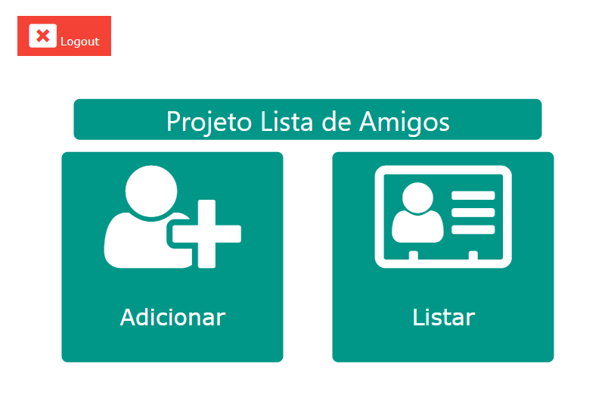
Menu Principal
Após a autenticação, o usuário encontra as principais funções do sistema
• Adicionar: abre o formulário para cadastrar um novo amigo.
• Listar: apresenta os amigos cadastrados e disponibiliza as ações de atualização e exclusão.
• Logout: encerra a sessão do usuário.
• O menu funciona como ponto central de navegação do sistema.
Desenvolvimento de Sistemas II • Projeto Lista de Amigos
8

Slide 9
CRUD de Amigos
As quatro operações fundamentais do cadastro
CREATE
Cadastrar
Inserir um novo amigo no banco de dados.
READ
Listar
Consultar e visualizar os amigos cadastrados.
UPDATE
Atualizar
Alterar os dados de um amigo existente.
DELETE
Excluir
Remover um amigo após confirmação.
Dados trabalhados
Código • Nome • Apelido • E-mail
Desenvolvimento de Sistemas II • Projeto Lista de Amigos
9

Slide 10
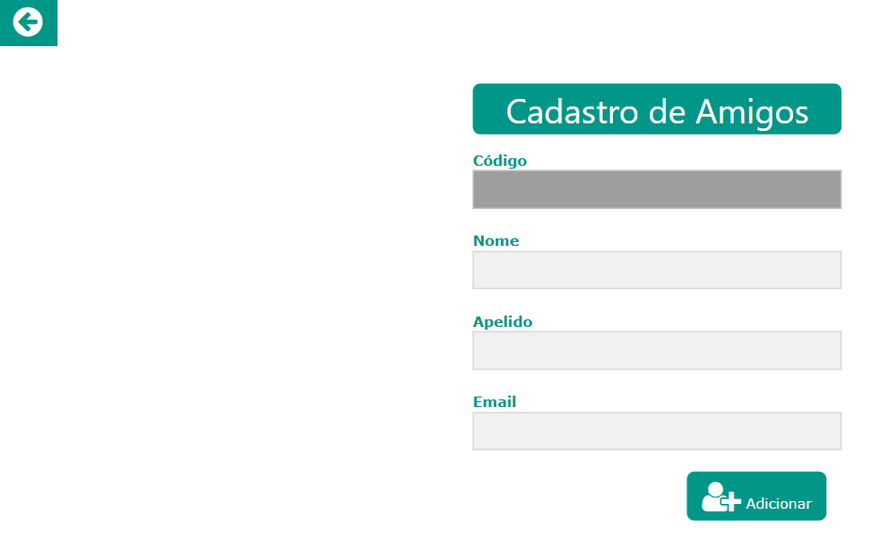
CREATE — Cadastro de Amigos
Inserção de um novo registro
• O formulário apresenta os campos necessários para o cadastro.
• O código é controlado pelo banco de dados.
• Nome, apelido e e-mail são enviados ao servidor.
• cadastroAction.php executa a operação de INSERT.
• Após o cadastro, o novo registro pode ser visualizado na listagem.
Desenvolvimento de Sistemas II • Projeto Lista de Amigos
10

Slide 11
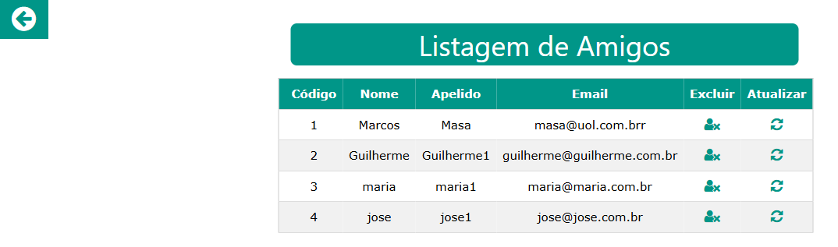
READ — Listagem de Amigos
Consulta dos registros armazenados
• A tela apresenta os amigos cadastrados em formato de tabela.
• Cada registro mostra código, nome, apelido e e-mail.
• A listagem disponibiliza as ações de excluir e atualizar.
• A consulta utiliza os dados persistidos na tabela amigo.
Desenvolvimento de Sistemas II • Projeto Lista de Amigos
11

Slide 12
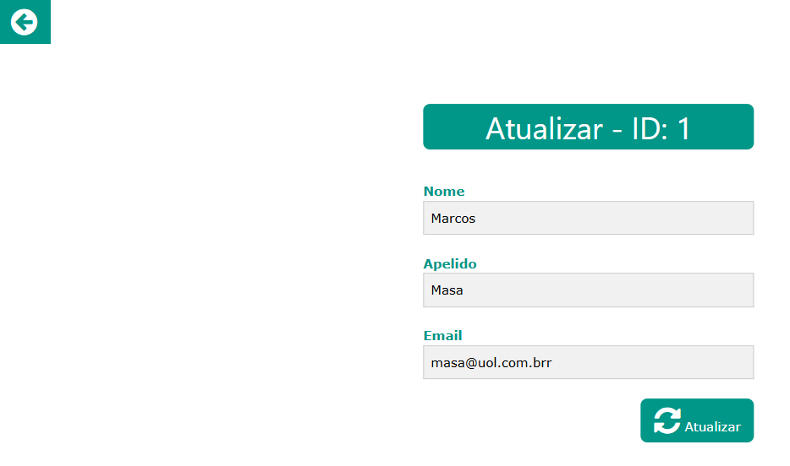
UPDATE — Atualização de dados
Edição de um registro existente
• O sistema identifica o registro pelo ID.
• Os dados atuais são carregados no formulário.
• O usuário pode alterar nome, apelido e e-mail.
• O botão Atualizar envia os dados para processamento.
• A operação modifica o registro existente no banco.
Desenvolvimento de Sistemas II • Projeto Lista de Amigos
12

Slide 13
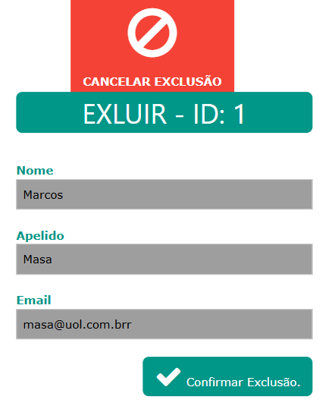
DELETE — Exclusão de Registro
O sistema solicita confirmação antes de excluir
• O registro selecionado é identificado pelo ID.
• Os dados do amigo são apresentados para conferência.
• A ação exige uma confirmação explícita.
• Após a confirmação, o sistema executa a exclusão.
• O registro deixa de aparecer na listagem.
Desenvolvimento de Sistemas II • Projeto Lista de Amigos
13

Slide 14
Fluxo Completo de Utilização
01
Login
02
Menu Principal
03
Adicionar
04
Listar
05
Atualizar
06
Excluir
07
Logout
Roteiro recomendado para a demonstração
Entrar no sistema -> mostrar o menu -> cadastrar um amigo -> conferir na listagem -> alterar o registro -> excluir o registro -> encerrar a sessão.
Desenvolvimento de Sistemas II • Projeto Lista de Amigos
14

Slide 15
Testes e Resultados
Autenticação
Login válido libera o sistema; login inválido apresenta a mensagem correspondente.
Controle de acesso
Acesso sem sessão é direcionado para a tela de acesso negado.
CREATE
Novo amigo é inserido e passa a aparecer na listagem.
READ
Registros cadastrados são exibidos com seus dados.
UPDATE
Dados alterados são refletidos no registro existente.
DELETE
Registro confirmado para exclusão deixa de aparecer na listagem.
Desenvolvimento de Sistemas II • Projeto Lista de Amigos
15

Slide 16
Habilidades Demonstradas
• Desenvolvimento de páginas dinâmicas com PHP.
• Manipulação de formulários e dados enviados por POST.
• Conexão e persistência de informações em MySQL.
• Implementação das operações CREATE, READ, UPDATE e DELETE.
• Uso de sessões PHP para autenticação e controle de acesso.
• Integração entre interface, processamento e banco de dados.
• Construção de uma interface utilizando W3.CSS e Font Awesome.
Desenvolvimento de Sistemas II • Projeto Lista de Amigos
16

Slide 17
Conclusão
Resultado do projeto
O sistema reúne autenticação, controle de acesso e gerenciamento de amigos em uma aplicação web integrada ao banco de dados.
• O login controla a entrada no sistema.
• O menu organiza as principais funcionalidades.
• O CRUD permite administrar os registros de amigos.
• As operações são persistidas no banco de dados.
• O projeto demonstra, na prática, conceitos trabalhados em Programação Web II.
Desenvolvimento de Sistemas II • Projeto Lista de Amigos
17

Slide 18
Referências e Observações
• Projeto desenvolvido com arquivos PHP e telas fornecidos para a atividade.
• Centro Paula Souza — Curso Técnico em Desenvolvimento de Sistemas.
• W3.CSS — recurso de estilização utilizado pelo projeto.
• Font Awesome — biblioteca de ícones utilizada na interface.
• Materiais curriculares e conteúdos trabalhados em Desenvolvimento de Sistemas II.
Observação
As telas apresentadas nesta versão foram inseridas a partir dos prints reais enviados do sistema, permitindo relacionar a explicação técnica com a demonstração visual.
Desenvolvimento de Sistemas II • Projeto Lista de Amigos
18

